Slide 1





Facial Recognition
DaHyun, Kim

Slide 2
FLOW
0. Intro
Facial Verification on Image
Face Detection
Crop / Rotation
Recognition / Determination
Facial Identification on Image
Enroll / Gallery
Facial Enroll
Identification / Determination
Open Dataset & Metrics
Dataset
Verification result Analysis
Identification result Analysis
Face Verification
Face Verification - Manual
Face Verification – use DeepFace.verify()
Face Recognition
Create Gallery & Enroll
Print all Gallery List
Face Recognition
Delete
Clear

Slide 3
Intro.

Slide 4
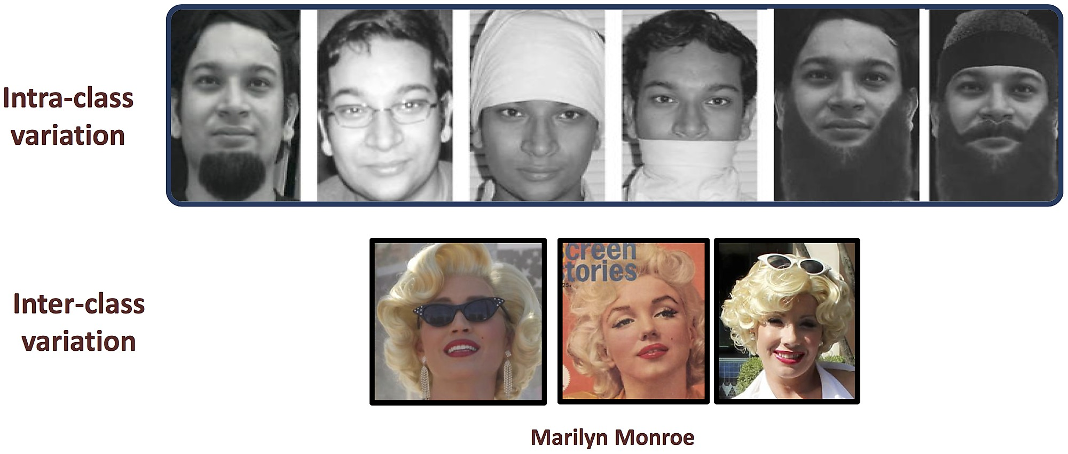
안면인식 기술 정의
PIAI Research Department
안면인식(Facial Recognition, FR) : 얼굴 이미지를 통해 그 사람이 누구인지 (or 비교군의 동일인물인지) 판별하는 기술
안면인식의 경우 intra-class variation과 inter-class similarity 특징이 있음.
Intra-class variation : 같은 class이지만 전혀 달라 보일 수 있음 (variation에 취약)
Inter-class similarity : 다른 class이지만 매우 비슷해 보일 수 있음(similarity에 취약)

Slide 5
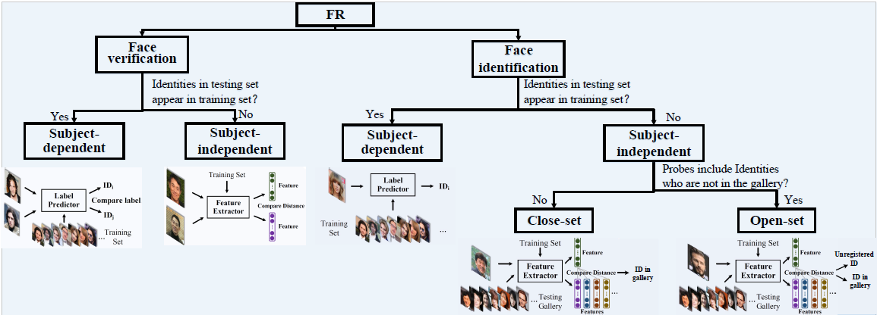
안면인식 분류
PIAI Research Department
Face verification : 기준 이미지와 비교 이미지의 사람이 동일 인물인가?
Face identification(=Recognition) : 기준 이미지는 누구인가? (갤러리 : 인식할 사람-ID의 집합)
Subject-dependent/independent : 평가 이미지가 학습에 쓰였는가?
Close-set/Open-set : 기준 이미지의 사람이 갤러리에 포함되는가?

Slide 6
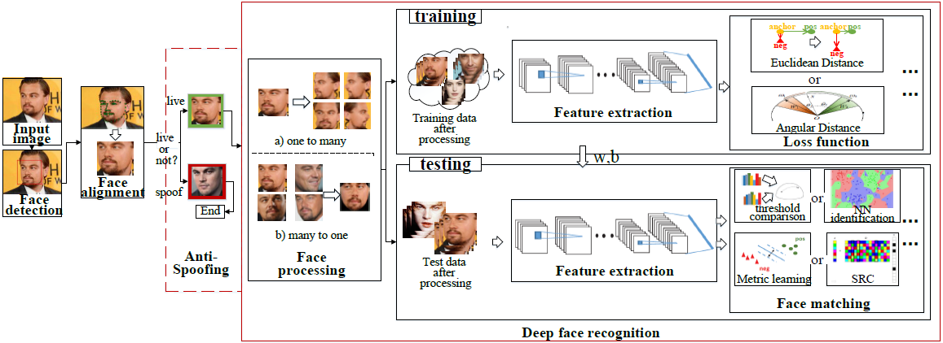
안면인식 개발의 주요 흐름
PIAI Research Department
Face Localization (Detection+Cropping+ Alignment): 이미지 내 얼굴 부분 감지 및 조정
Anti-spoofing: 실제 얼굴과 모조된 얼굴(옷에 그려진 얼굴, 얼굴 그림 등) 구별
Face processing: 안면에 다양한 각도에 대한 정면화 or 다양한 각도에 강인한 feature map 추출
Feature extraction : 안면에서 중요한 feature map을 추출 (필요시 학습)
Face matching : 추출된 feature map을 토대로 matching

Slide 7
안면인식 용어 정리
PIAI Research Department
Verification : 두 얼굴이미지가 있을때, 같은 사람인지 다른 사람인지 판단(결과: Same / Different)
Identification : 지정된 얼굴 ID 내에서 누구인지 판단 (결과: ID / nobody)
Gallery : 인식하고자 하는 사람의 집합, ID와 사진으로 보통 구성됨
Enroll : Gallery에 인식할 사람들을 등록하는 과정, ID와 Feature map을 매칭하여 gallary를 저장해놓음
Bounding Box : 얼굴 검출 시에 얼굴위치를 알려주는 좌표 박스 (or bbox)
Facial Landmark : 얼굴 내 눈, 코, 입 끝의 점의 위치를 알려주는 좌표 값들
Feature map : 학습된 네트워크로 나온 결과 벡터값, 보통 주요 feature(우리는 알 수 없는 딥러닝이 학습한)의 값들의 모임(embedding layer, feature vector)
Distance : 얼굴 Pair에서의 거리를 알려줄 수 있는 수치값 – 이를 토대로 verification, identification을 설정함
Threshold : 검출이나 인식할때의 기준값, threshold 보다 높을 시 positive, 낮을시 negative로 인지

Slide 8
Facial Verification
On Image

Slide 9
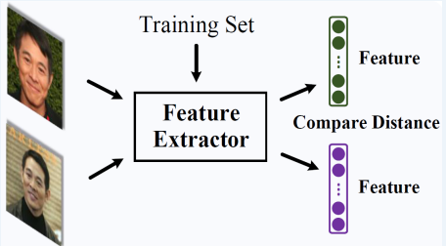
Facial Verification - Intro
PIAI Research Department
Facial Verification : 두 쌍의 얼굴 이미지가 같은 사람인지, 다른 사람인지 판별하는 기술
같은 사람 : Positive Pair
다른 사람 : Negative Pair

Slide 10
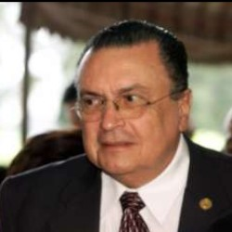

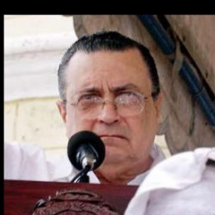
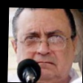
Facial Verification - 주요흐름
PIAI Research Department
Facial Verification : 두 쌍의 얼굴이미지가 같은 사람인지, 다른 사람인지 판별하는 기술
같은 사람 : Positive Pair
다른 사람 : Negative Pair
Distance = 0.1965
Same!
Detection
Crop
Rotation
Recognition
Determination

Slide 11
Facial Verification - Detection
PIAI Research Department
Facial Detection : 얼굴의 bounding box 좌표, facial landmark 좌표를 추출
Face Recognition 전에 정사각으로 Cropping 하는 부분이 필요

Slide 12
Facial Verification - Crop
PIAI Research Department
Bounding Box: 얼굴 크기 형식상, 세로의 길이가 좀더 길게 detecting 되는 편
224*224 정사각형태의 이미지를 만들기 위해 resize를 하게 될시, 얼굴이 다소 납작해지는 현상 발생 가능
얼굴 형태를 유지하기 위해, bounding box의 중심좌표와 길이를 설정하고 이에 맞춰서 crop 진행
얼굴이 배경의 edge쪽에 있을 시, 오류 뜨지 않도록 선조치 필요

Slide 13
Facial Verification - Rotation
PIAI Research Department
얼굴 인식률을 높이기 위해서는 기본적은 눈코입 위치를 맞추는것이 좋다고 함.
전반적인 사람 얼굴의 평균적인 위치 좌표를 기반으로 rotation 수행
Rotation에서 초과되는 부분은 검은 배경이 나오게끔 설정

Slide 14
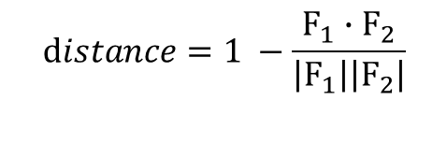
Facial Verification – Feature Distance
PIAI Research Department
두 얼굴이미지는 ResNet+Arcface Loss를 적용한 모델을 통해 feature map 추출(512 차원의 특징 벡터)
Arcface 형식의 특징상 둘사이의 비교를 위한 feature map사이의 cos(Θ)거리 값 추출
보통, distance가 0.68 이하이면 Positive pair, 아니면 negative pair일 확률이 큼
Distance = 0.1965
$$distance=1 −\frac{F_{1}∙F_{2}}{\left|F_{1}\right|\left|F_{2}\right|}$$

Slide 15
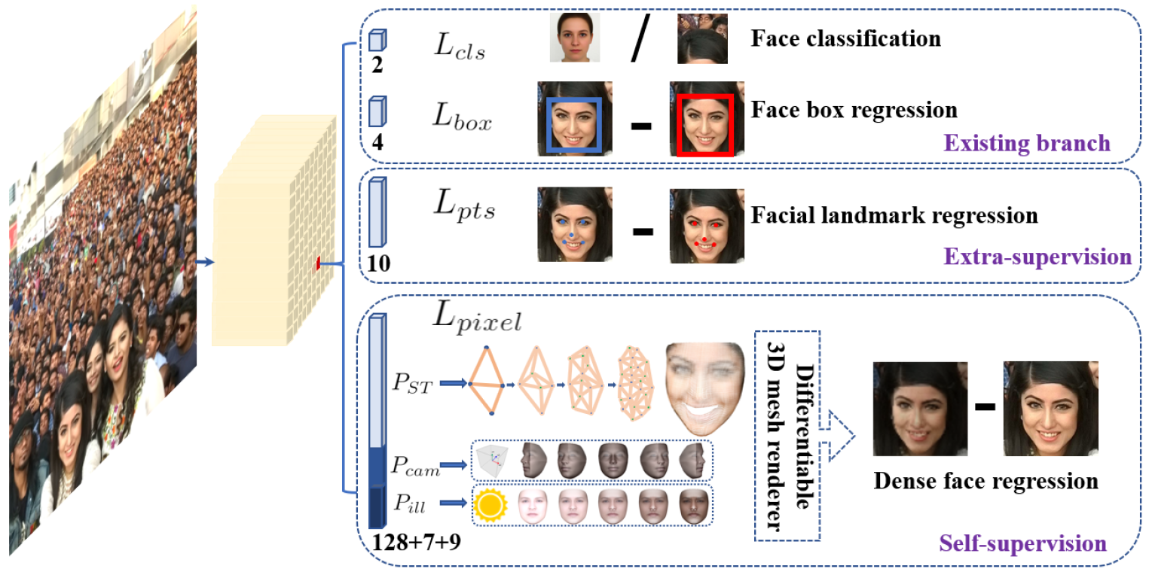
Facial Verification - Detection
PIAI Research Department
RetinaFace
1. Face localization 전체 작업을 multi-task로 training
L_{cls} : Face classification loss
L_{box} : Face box regression loss
L_{pts} : Facial landmark regression loss
L_{pixel} : Dense regression loss
p_{i} : anchor i의 face여부 predictive probability
p_{i}* : positive anchor =1, negative anchor =0
t_{i} : predictive box position
t_{i}* : GT box position
l_{i} : predictive 5 landmark position
l_{i}* : GT 5 landmark position

Slide 16
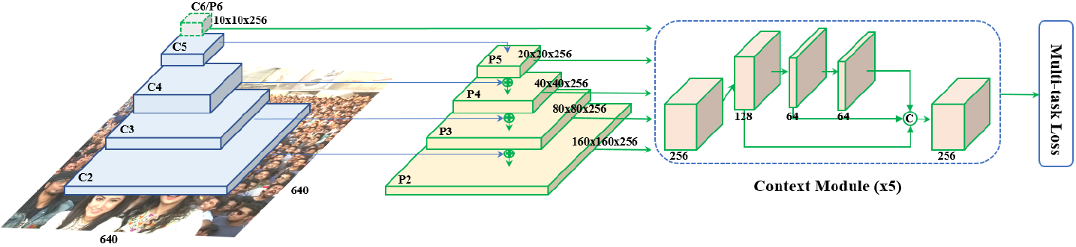
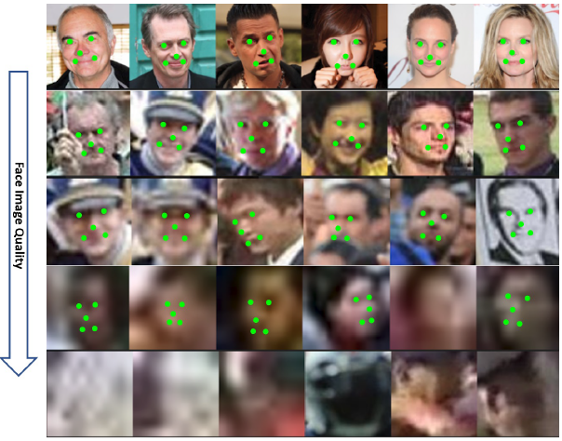
Facial Verification - Detection
PIAI Research Department
RetinaFace
2. Improvement in hard face detection
- Feature Pyramid 방식을 통해 regression box 감지(SSH, Pyramid Box 착안)
- 68 point facial landmark 대신, 5 point facial landmark 활용
- dataset에서의 facial landmark의 annotation level 설정,
WIDER dataset 정제 작업 및 annotation 작업 수행 후 training

Slide 17
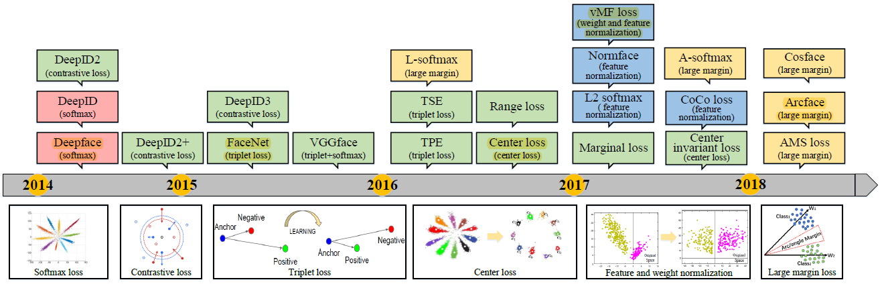
Facial Verification – Recognition
PIAI Research Department
Softmax : 기존 image classification 전용 loss
Identity number가 많을수록, linear transformation matrix 크기가 커짐
Open set face recognition에 취약
Triplet Loss : 거리 개념을 통해 빠르게 train되도록 optimizing 해주는 loss
Large dataset의 경우 3쌍으로 구성하는 방식의 경우 수가 증가
데이터의 질이 각 차이를 수치적으로 명시할 수 있을 만큼 좋아야 함
Center Loss : 같은 class에서의 center을 중심으로 모여지도록 optimizing 해주는 loss
Training 하는 face의 양이 많을수록, center update가 어려움
Normalization Loss : Feature, weigh를 평준화 시킨 후 구별시키는 loss
Angular/cosine-margin based Loss : 거리 개념을 Euclidean에서 극좌표계 형태로 바꾸는 loss

Slide 18
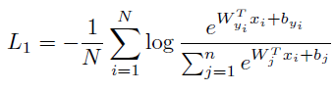
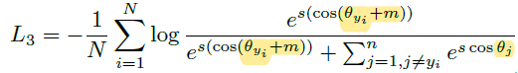
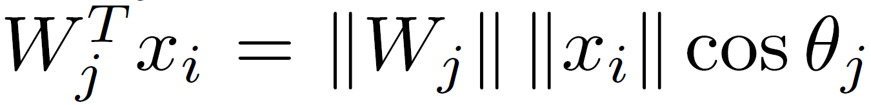
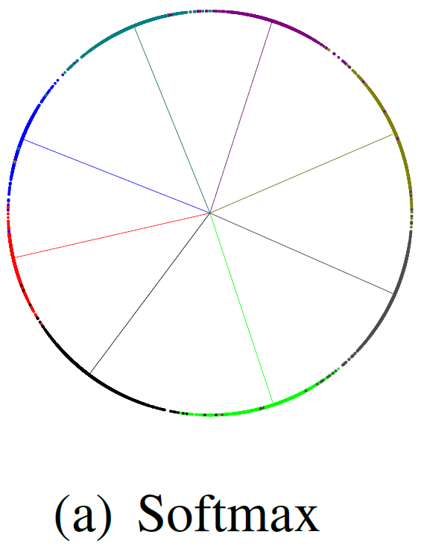
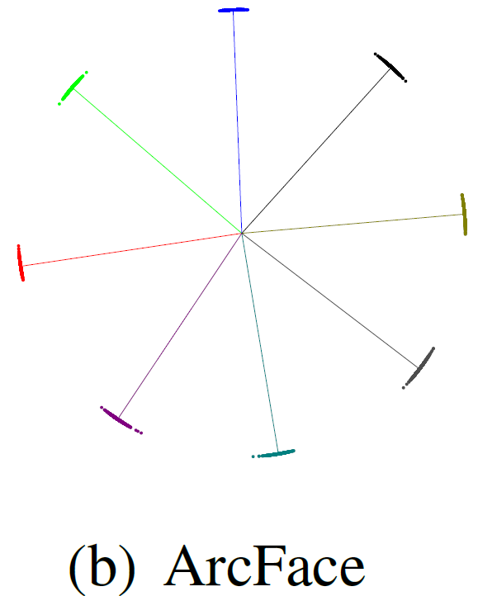
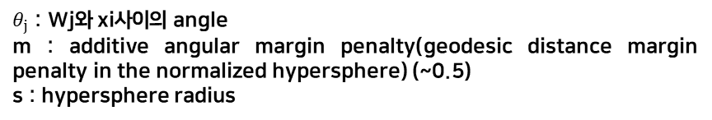
Facial Verification – Recognition
PIAI Research Department
ArcFace
Normalization + Angular Large Margin Loss의 앙상블
Softmax Loss
Arcface Loss
x_{i} : deep feature of i-th sample
(실제 클래스: y_{i})
n : class number
W : weight
b : bias
$θ_{j}$ : Wj와 xi사이의 angle
m : additive angular margin penalty(geodesic distance margin penalty in the normalized hypersphere) (~0.5)
s : hypersphere radius

Slide 19
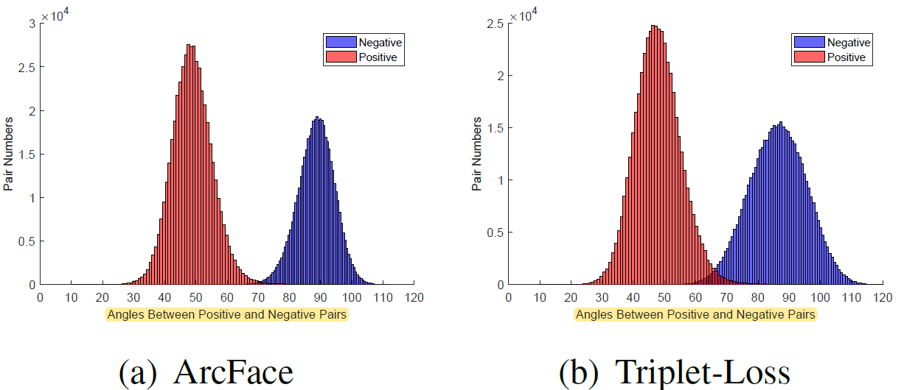
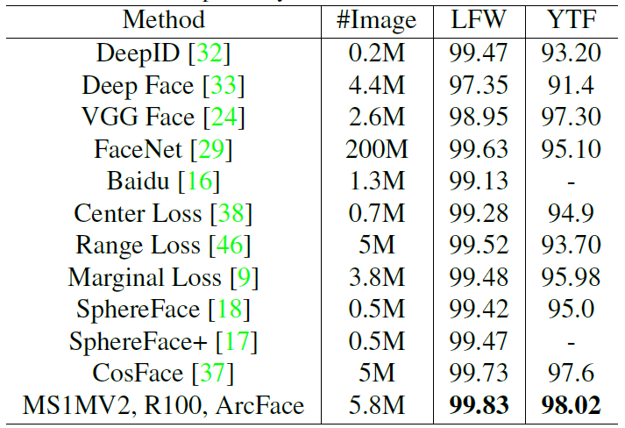
Facial Verification – Recognition
PIAI Research Department
ArcFace
결과 비교

Slide 20
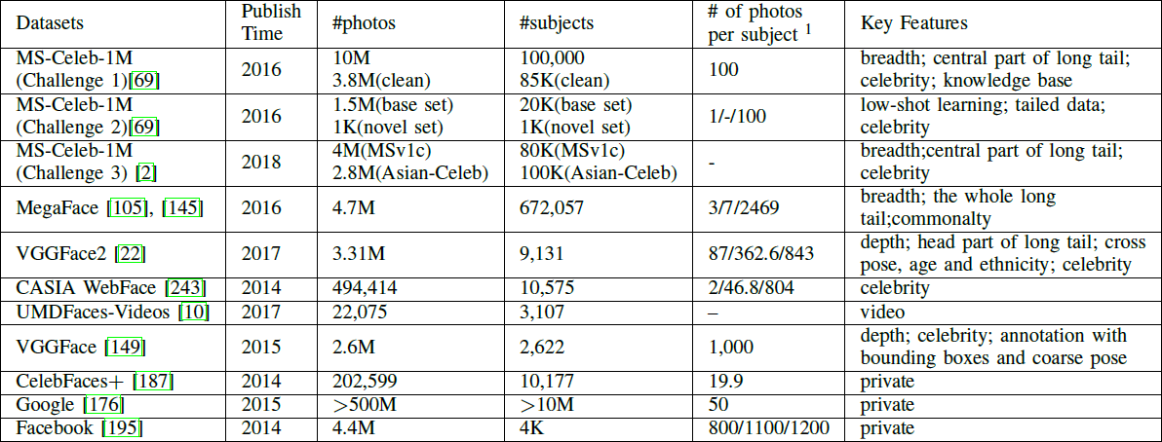
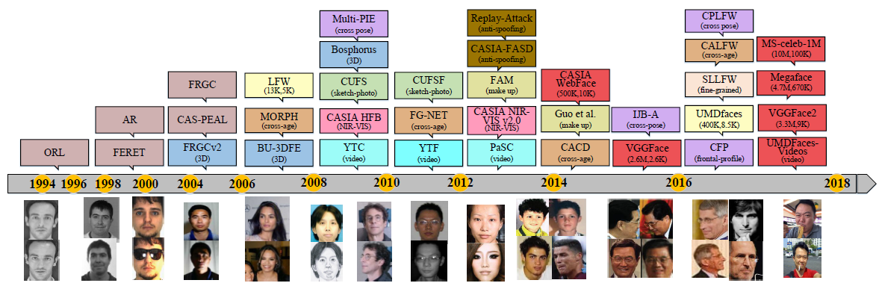
Dataset
PIAI Research Department

Slide 21
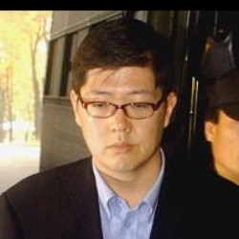

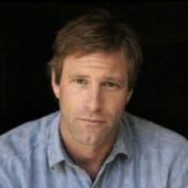

Dataset - LFW
PIAI Research Department
LFW : Labeled Faces in the Wild
- 13,233 images, and 5749 사람으로 구성
모든 이미지가 300*300 크기이며, 얼굴이 center로 나오도록 되어있음
Data noise가 거의 없고 전반적인 data 질과 균일성이 특징
공인된 평가 데이터셋으로 쓰이는 편
테스트 : 3000 쌍의 동일인물, 3000쌍의 다른 인물로 두고 각각에 대한 distance 측정
(이후 accuracy, ROC 값 추출로 비교)

Slide 22
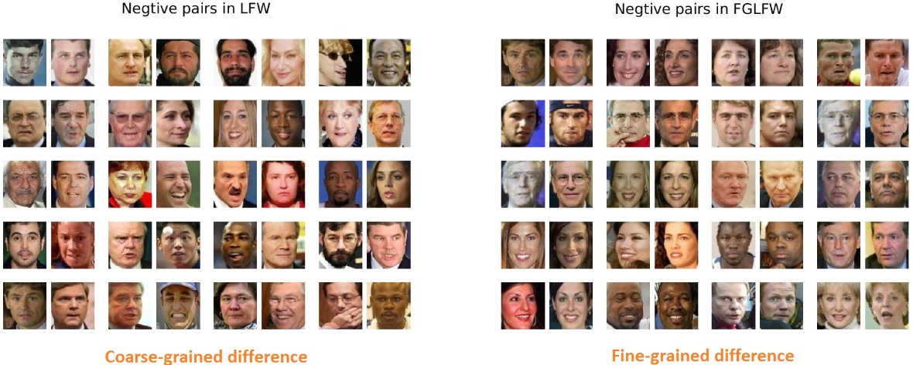
Dataset - FGLFW
PIAI Research Department
FGLFW : LFW에서 negative pair를 비슷한 인물로 설정한 testset
- 다른 사람을 같은 사람으로 인식하는 문제에 강인한지 판별하기에 효과적

Slide 23
Facial Verification
PIAI Research Department
Code Running

Slide 24
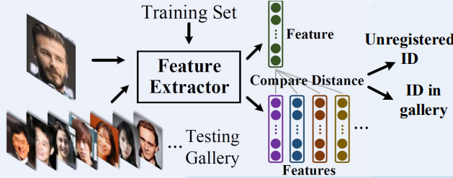
Facial Identification - Intro
PIAI Research Department
Facial Identification : Testing Gallary에 유사한 얼굴 이미지가 있는지를 판별, ID가 결과
흔하게 말하는 안면 식별 기술의 의미를 가지고 있음
Gallary를 만드는 Enroll과 식별하고자 하는 Test로 코드를 나누어 진행

Slide 25
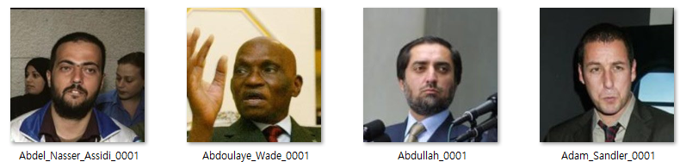
Facial Identification - Enroll
PIAI Research Department
Facial Enrollment : 테스팅할 얼굴을 등록하는 과정
등록할 사람의 ID(보통은 이름이나, 동명이인이 있을 수 있는 경우 다른 형식으로)와 사진 이미지 필요
등록 기능에 따라서, 초기화(clear), 추가등록(enroll), 취소(delete), 조회(list)를 할 수 있어야함

Slide 26
Facial Enroll
PIAI Research Department
사진에서 Feature Map까지 추출하여 저장
Detection/Crop/Rotation/Recognition
Name
Feature Map
[[Abdel_Nasser_Assidi [[ 1.30243552e+00 3.74424815e-01 9.56335247e-01 3.62471968e-01 …]]],
[Abdoulaye_Wade [[ 9.39425945e-01 1.49660647e+00 -1.44220614e+00 -8.79160643e-01 …]]],
[Abdullah [[ 0.99086463 -0.90373546 -1.446125 0.5862401 1.4945618 -0.31188342 ...]]],
[Adam_Sandler [[-1.12069643e+00 9.05346692e-01 9.07279670e-01 5.06775141e-01 ...]]]]
gallary.hdf 에 저장

Slide 27

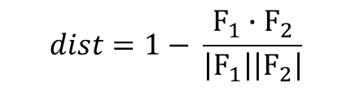
Facial Identification - Determination
PIAI Research Department
사진에서 Feature Map까지 추출하고, gallary의 feature map들 마다의 distance 추출
가장 높은 distance의 index에 있는 name 가장 유사한 얼굴의 ID
Distance 값이 특정 Threshold를 넘을 시, 모든 gallary의 distance 가 높다는 뜻으로 stranger 확률↑
Name
Feature Map
[[Abdel_Nasser_Assidi [[ 1.30243552e+00 3.74424815e-01 9.56335247e-01 3.62471968e-01 …]]],
[Abdoulaye_Wade [[ 9.39425945e-01 1.49660647e+00 -1.44220614e+00 -8.79160643e-01 …]]],
[Abdullah [[ 0.99086463 -0.90373546 -1.446125 0.5862401 1.4945618 -0.31188342 ...]]],
[Adam_Sandler [[-1.12069643e+00 9.05346692e-01 9.07279670e-01 5.06775141e-01 ...]]]]
Detection/Crop/Rotation/Recognition
[[-1.12069643e+00 9.05346692e-01 9.07279670e-01 5.06775141e-01 ...]]]]
$$dist=1− \frac{F_{1}∙F_{2}}{\left|F_{1}\right|\left|F_{2}\right|}$$
[0.45, 0.51, 0.52, 0.51]
Stranger

Slide 28
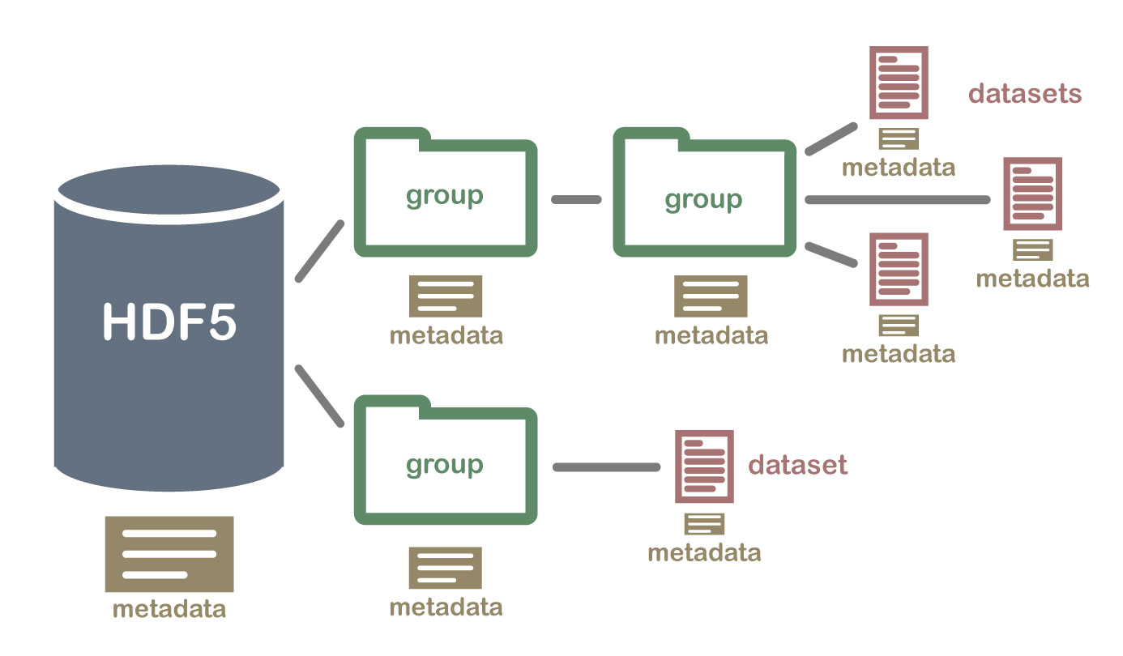
Facial Enroll
PIAI Research Department
HDF5 파일 구조
이미지 출처 : https://www.neonscience.org/resources/learning-hub/tutorials

Slide 29
Facial Enroll
PIAI Research Department
: Group
HDF5로 구성한 Gallary
: Meta Data
: Dataset
0
1
[Name]
JiSoo-Kim
[Department]
black pink
Feature Map
[Name]
V
[Department]
BTS
Feature Map
[0.61 0.29 …]
[0.27 0.43 …]
[0.59 0.87 …]
[0.63 0.23 …]
…
…
[0.32 0.49 …]
[0.46 0.37 …]

Slide 30
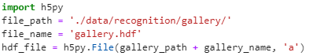
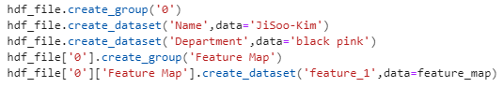
Facial Enroll
PIAI Research Department
h5py가 설치되어 있어야 함.
- conda install h5py
- pip install h5py
r : Read Only
r+ : read/write
w : create file / truncate if exists
w- or x : create file / fail if exists
a : read/write if exist, create if not exist
HDF5 File Create
HDF5 Create Group / Dataset

Slide 31
Facial Identification Image
PIAI Research Department
Code Running

Slide 32
Metrics for
Facial Verification
& Identification

Slide 33
Result Analysis - Verification
PIAI Research Department
Accuracy 와 AUC를 토대로 보통 정량적인 성과 체크
TAR(True Acceptance Rate) : 실제- 같은 사람, 예측- 같은 사람 비율
TRR(True Rejection Rate) : 실제- 다른 사람, 예측- 다른 사람 비율
ROC(Receiver Operating Characteristic) : distance 결과에서 threshold 값에 따른 (TAR ,TRR) 그래프 곡선
AUC(Area Under Curve) : ROC 아래쪽 면적 (AUC가 높을수록 우수한 인식률)
distance Threshold | TAR | TRR
1.0 | 0 | 1
0.9 | 0.4 | 1
0.8 | 0.6 | 1
0.7 | 0.8 | 1
0.6 | 0.8 | 1
0.5 | 0.8 | 1
0.4 | 0.8 | 1
0.3 | 0.8 | 0.8
0.2 | 0.8 | 0.6
0.1 | 1 | 0.4
0.0 | 1 | 0
샘플 | GT 값 | distance
1 | Same | 0.99
2 | Same | 0.79
3 | Same | 0.89
4 | Same | 0.11
5 | Same | 0.92
6 | Different | 0.02
7 | Different | 0.11
8 | Different | 0.39
9 | Different | 0.21
10 | Different | 0.01
AUC = 0.9

Slide 34
Facial Identification - Analysis
PIAI Research Department
TPIR(True Positive Identification Rate) : 실제- 등록 사람, 예측- 동일 등록 사람 비율
TNIR(True Negative Identification Rate) : 실제- 미등록 사람, 예측- 미등록 사람 비율
ROC : distance 결과에서 threshold 값에 따른 (TPIR ,TNIR) 그래프 곡선
AUC : ROC 아래쪽 면적 (AUC가 높을수록 우수한 인식률)
샘플 | GT 값 | 결과
1 | A | A, 0.99
2 | B | B, 0.61
3 | C | D, 0.71
4 | D | D, 0.39
5 | E | E, 0.98
6 | 미등록1 | A, 0.22
7 | 미등록2 | B, 0.31
8 | 미등록3 | C, 0.99
9 | 미등록4 | D, 0.71
10 | 미등록5 | E, 0.01
distance Threshold | TPIR | TNIR
1.0 | 0 | 1
0.9 | 0.4 | 0.8
0.8 | 0.4 | 0.8
0.7 | 0.4 | 0.6
0.6 | 0.6 | 0.6
0.5 | 0.6 | 0.6
0.4 | 0.6 | 0.6
0.3 | 0.8 | 0.4
0.2 | 0.8 | 0.2
0.1 | 0.8 | 0.2
0.0 | 0.8 | 0
AUC = 0.58

